Slide 1
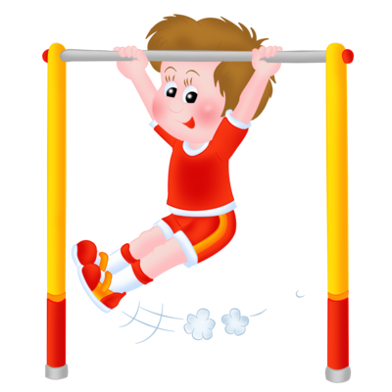
ЧЕГО НЕЛЬЗЯ ДЕЛАТЬ В ДОШКОЛЬНОМ ДЕТСТВЕ
УПРАЖНЕНИЯ КАТЕГОРИЧЕСКИ ПРОТИВОПОКАЗАННЫЕ МАЛЕНЬКОМУ РЕБЕНКУ:
Акробатические упражнения, выполняемые в позиции «взрослый-ребенок» - поднимая ребенка, НИКОГДА не держите его только за кисти – обязательно целиком на предплечье, так как кости и мышцы запястья еще недостаточно окрепли. Наиболее безопасно поддерживать ребенка за бедра.
Висы только на руках – они дают чрезмерную нагрузку на суставы и весь плечевой пояс. Попробуйте заменить простой вис на смешанный, когда ребенок упирается коленями или легко достает до опоры носками ног. Не позволяйте раскачиваться в висе, если он не сможет самостоятельно в любой момент встать на ноги!
Спрыгивание с высоты более 20см в три года и 40 см в семь лет. Приземление должно быть пружинящим на полусогнутые ноги и выполняться на мягкую основу или спортивной обуви. Несоблюдение этих правил приводит к перегрузке позвоночника и мощному сотрясению внутренних органов.
Упражнения на тренажерах и спортивных снарядах, выпускаемых специально для взрослых. Так к смещению позвоночных дисков может привести выполнение вращательных упражнений вправо-влево на популярном диске «Здоровье»
Инструктор по физической культуре Головлева Т.Н.

